Slide 1
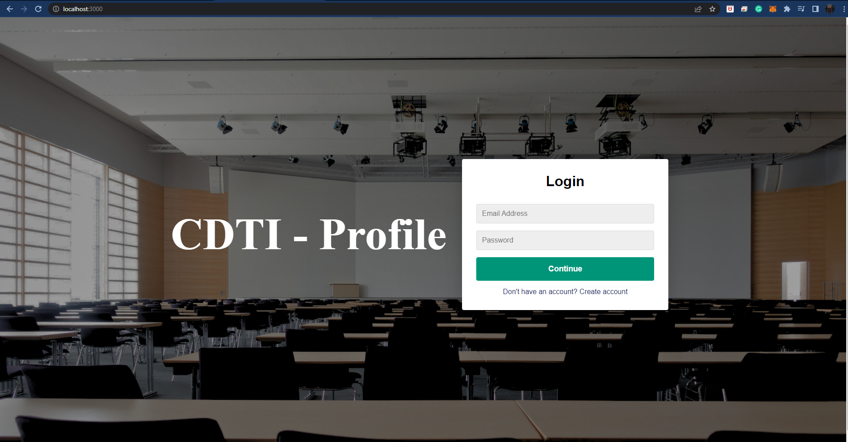
PROECT 5 student / teacher profile
จัดทำโดย
นายสิรภพ ตระการวีระเดช ปี 2
เทคโนโลยีดิจิทัล 6410301025

Slide 2
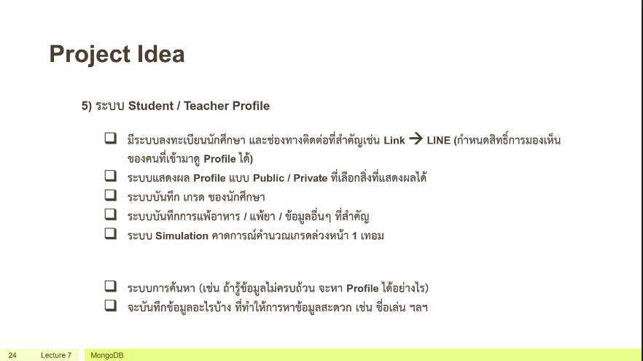
Project Idea
Reg CDTI
ระบบแสดงข้อมูลผู้ใช้งานต่าง ๆ

Slide 3

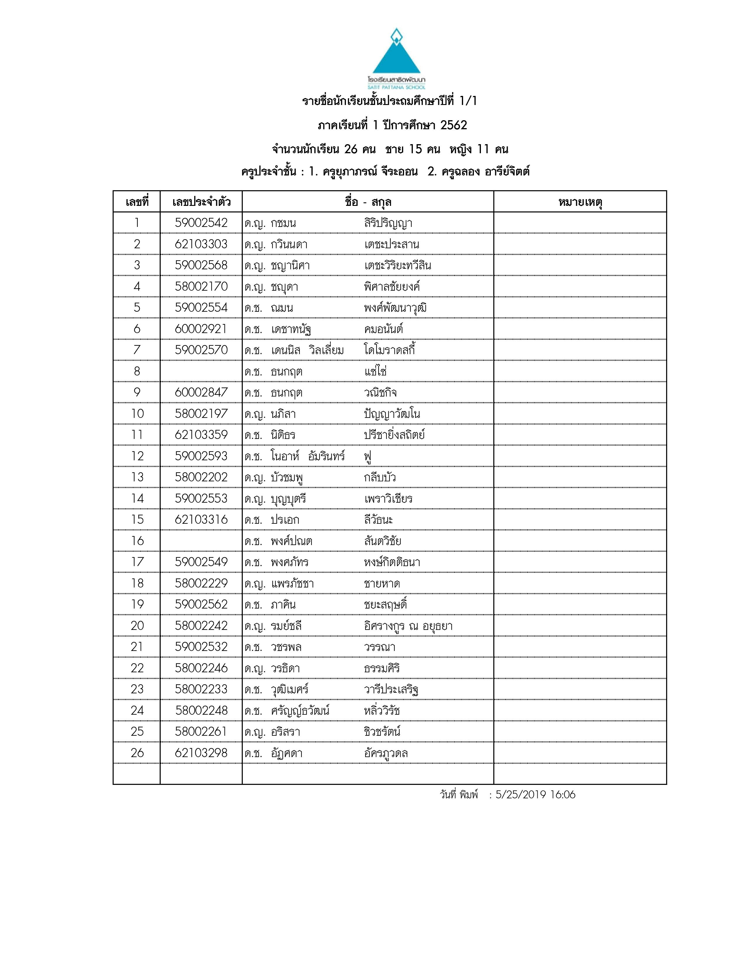


Requirement กลุ่มเป้าหมาย
ความต้องการจากฝั่งคุณครู :
เพิ่ม function ในการดึงรายชื่อนักเรียนที่ถูกเลือกออกมาทำเป็นใบรายชื่อ
เพิ่ม tag การแข่งขันหรือผลงานของนักศึกษาเพื่อให้ง่ายต่อการค้นหา
ความต้องการจากฝั่งนักศึกษา :
มีการแจ้งเตือนให้เข้าไป update ข้อมูลของตนเองทุกปี
มีการปิดการมองเห็นข้อมูลที่สำคัญ

Slide 4
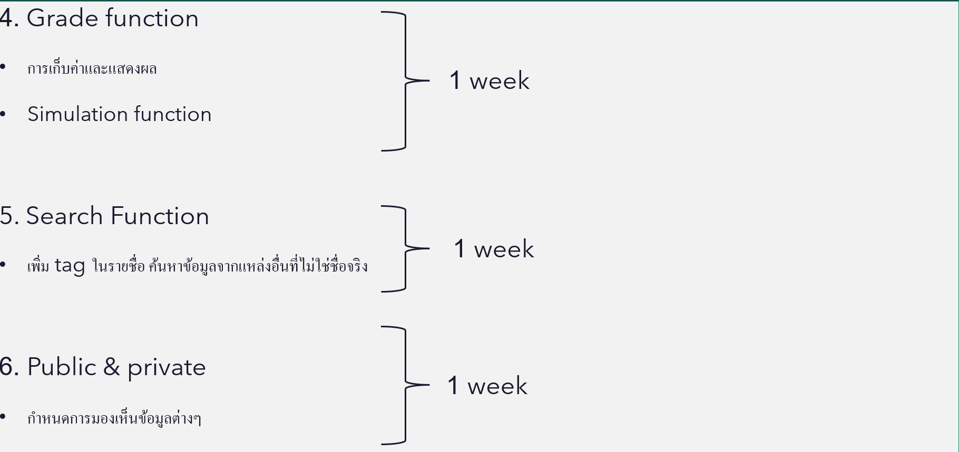
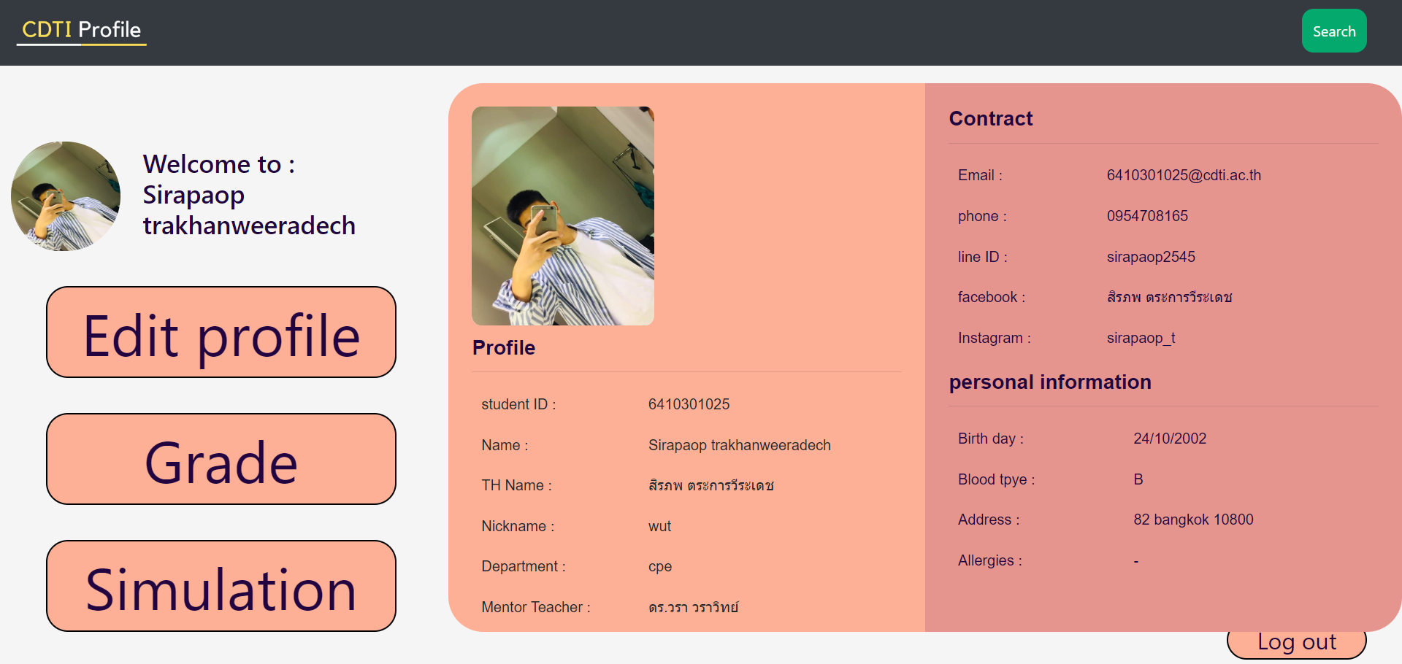
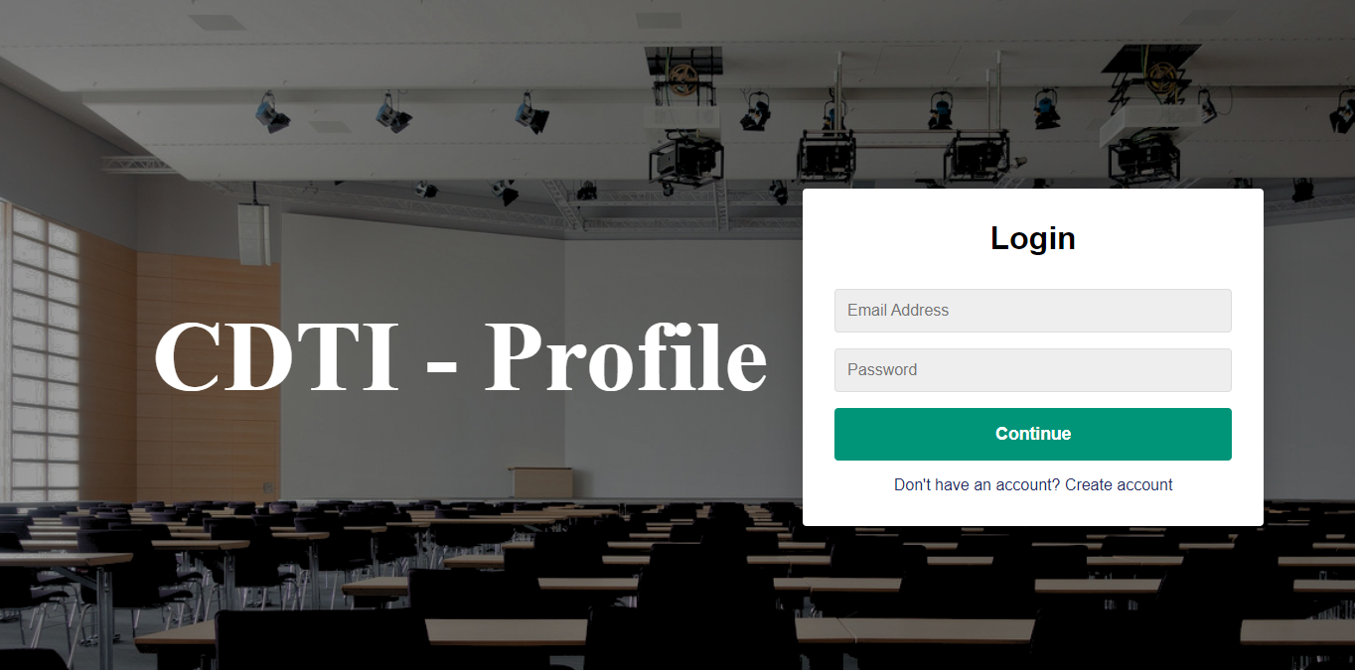
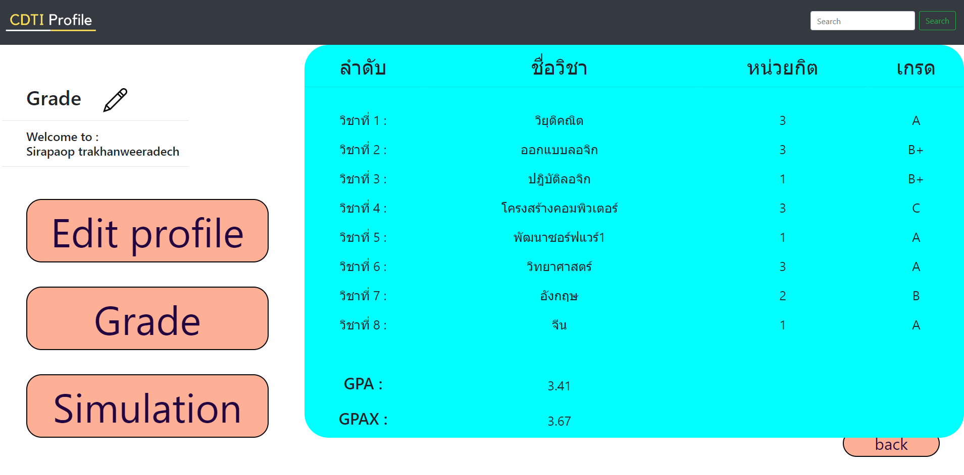
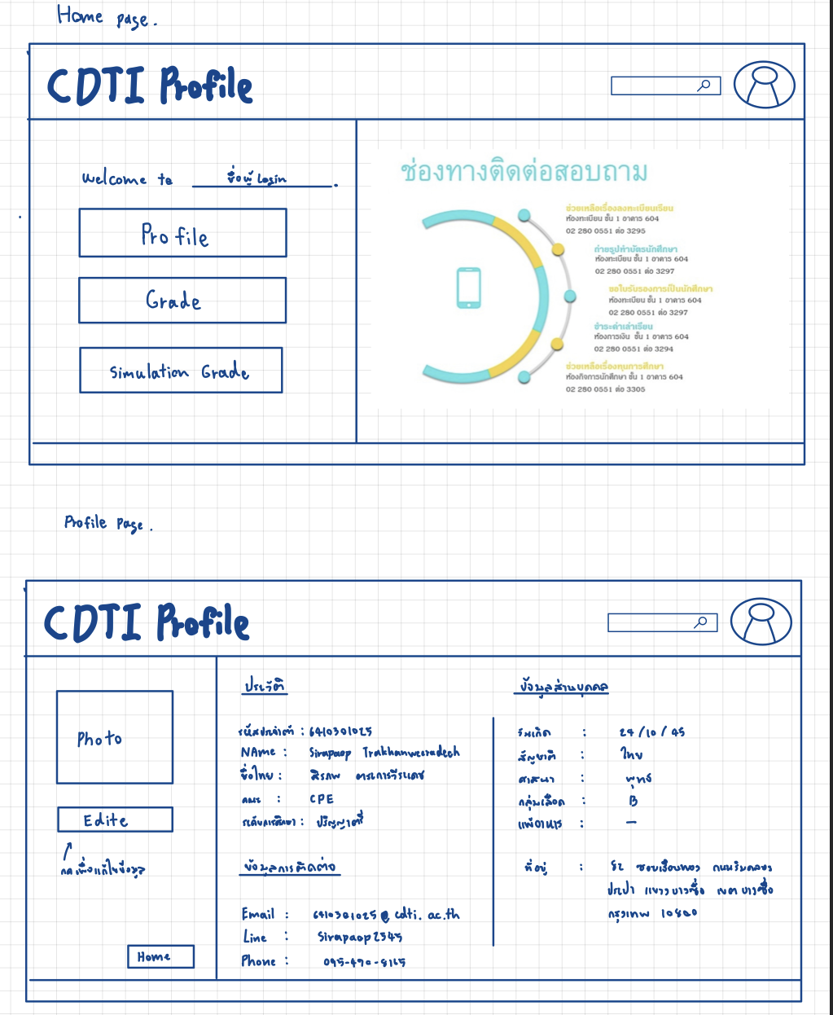
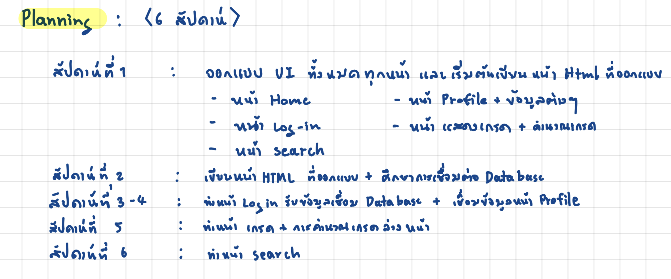
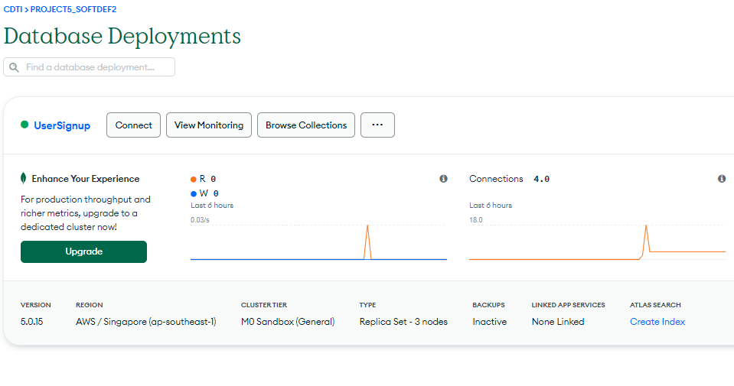
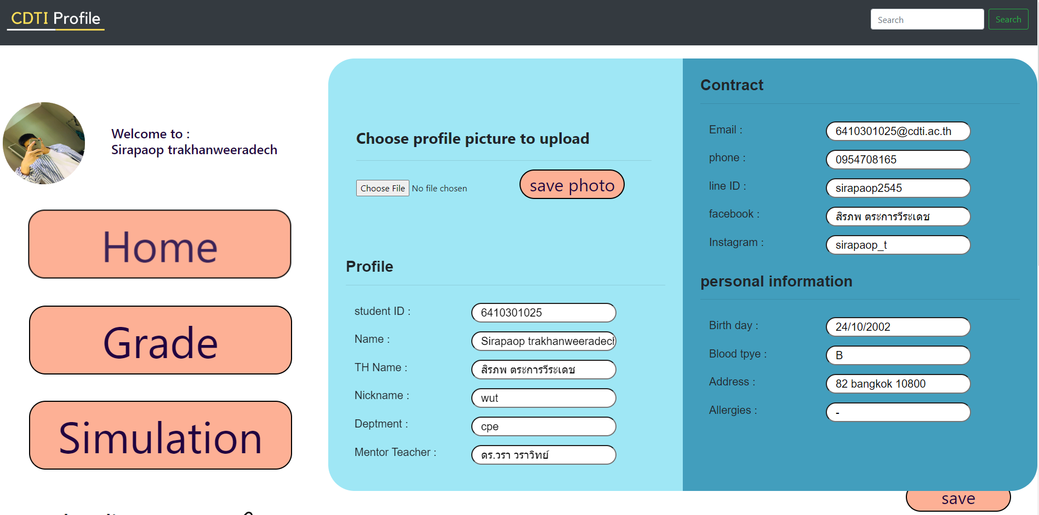
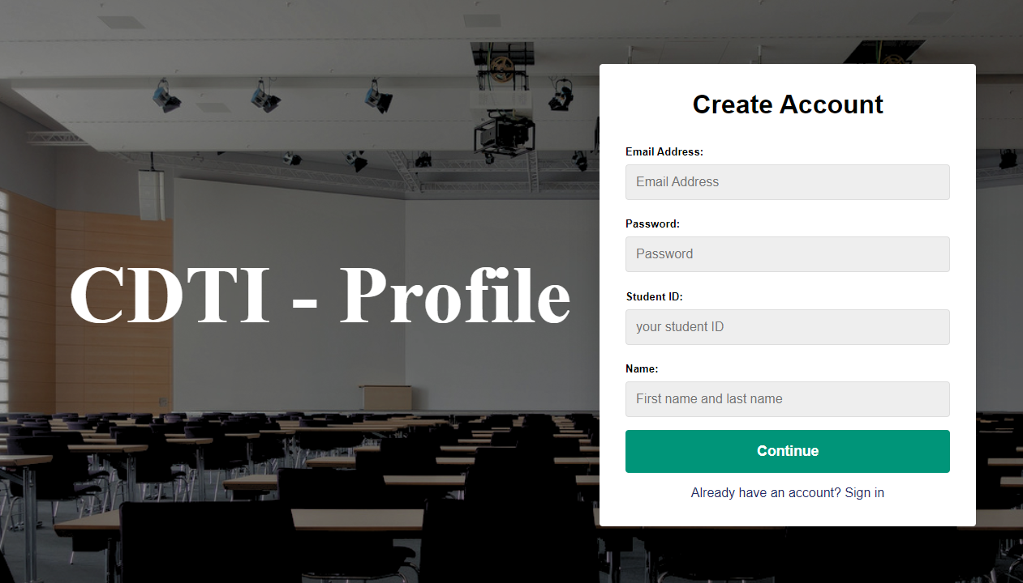
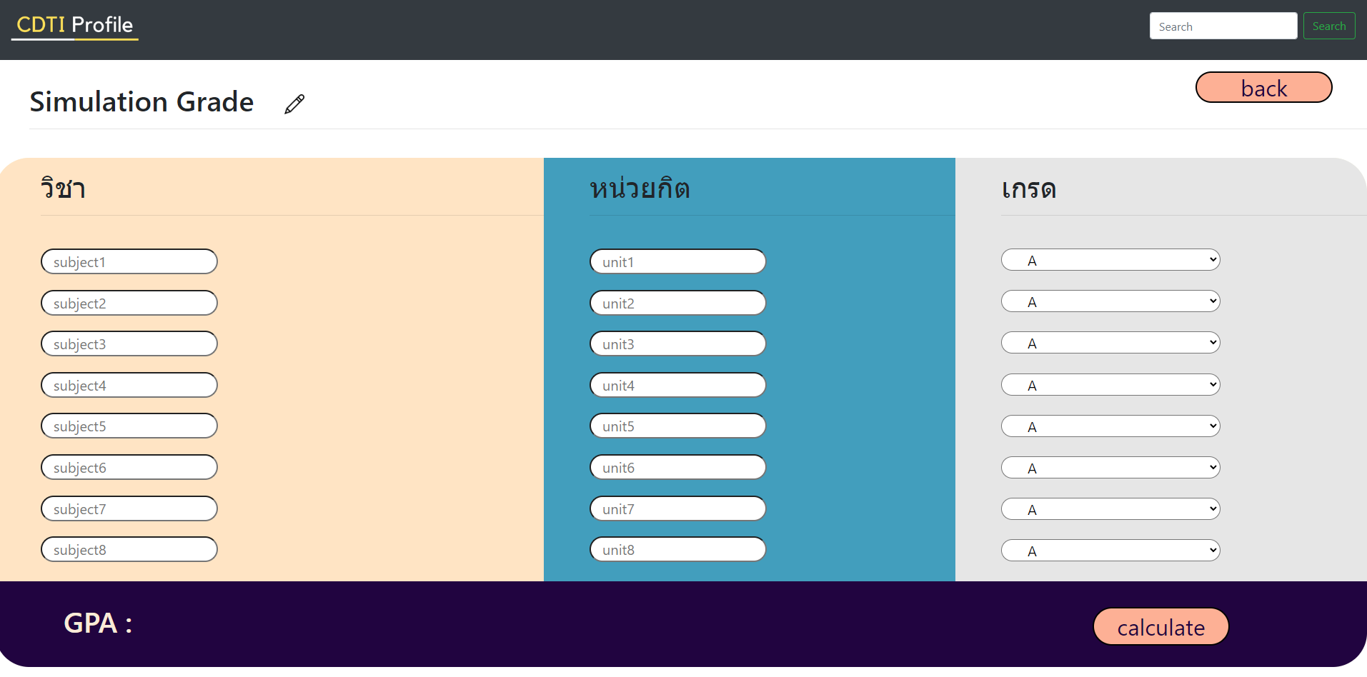
Scope & Plan : ที่วางแผนไว้ (6 week)
1.ออกแบบ UX / UI Website
หน้าตาและหน้าที่ของแต่ละหน้า
Connect Database MongoDB
2. Authentication Function
3. Homepage + edit page
รับค่าจาก user เข้า database
ดึงค่ามาแสดงผล
1 week
1 week
1 week

Slide 5
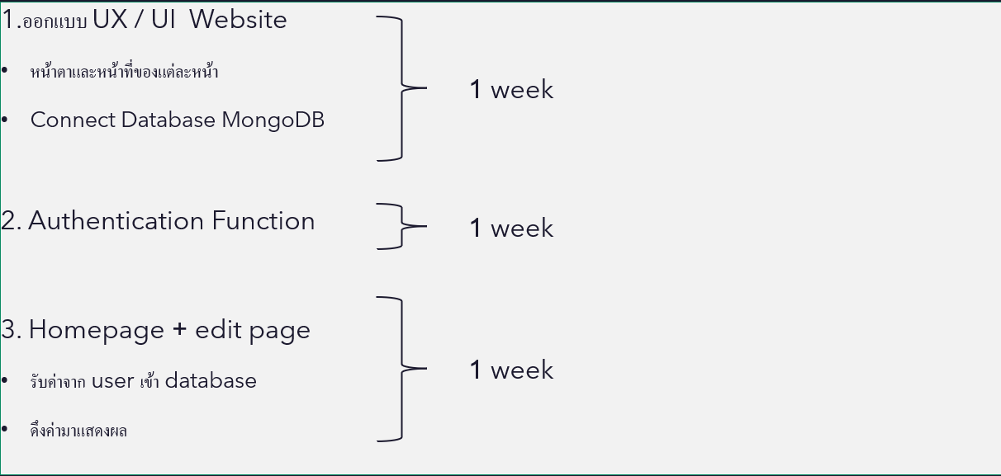

Scope & Plan : ความเป็นจริง (6 week)
2 week
ติดปัญหาการเก็บค่า user ใน data base
ติดปัญหาการรับส่งค่าใน data base และปัญหาการ upload รูปภาพ
2 week

Slide 6
Scope & Plan : ความเป็นจริง (6 week)
ไม่สำเร็จ
ไม่สำเร็จ

Slide 7
การทำงานของ CDTI - Profile

Slide 8
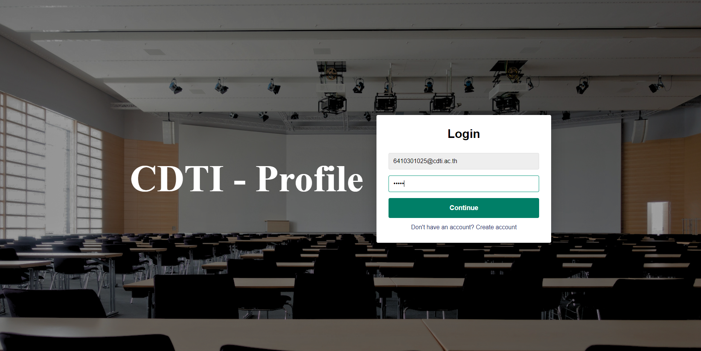
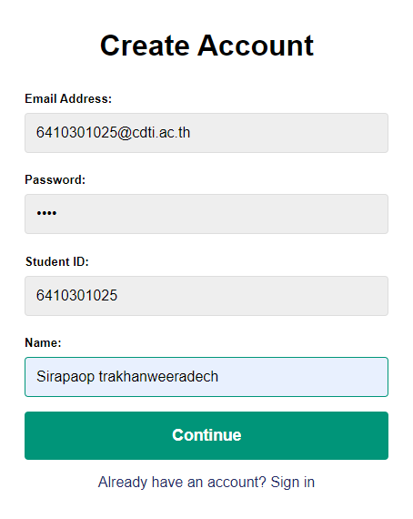
การใช้งาน Website : CDTI - Profile

Slide 9
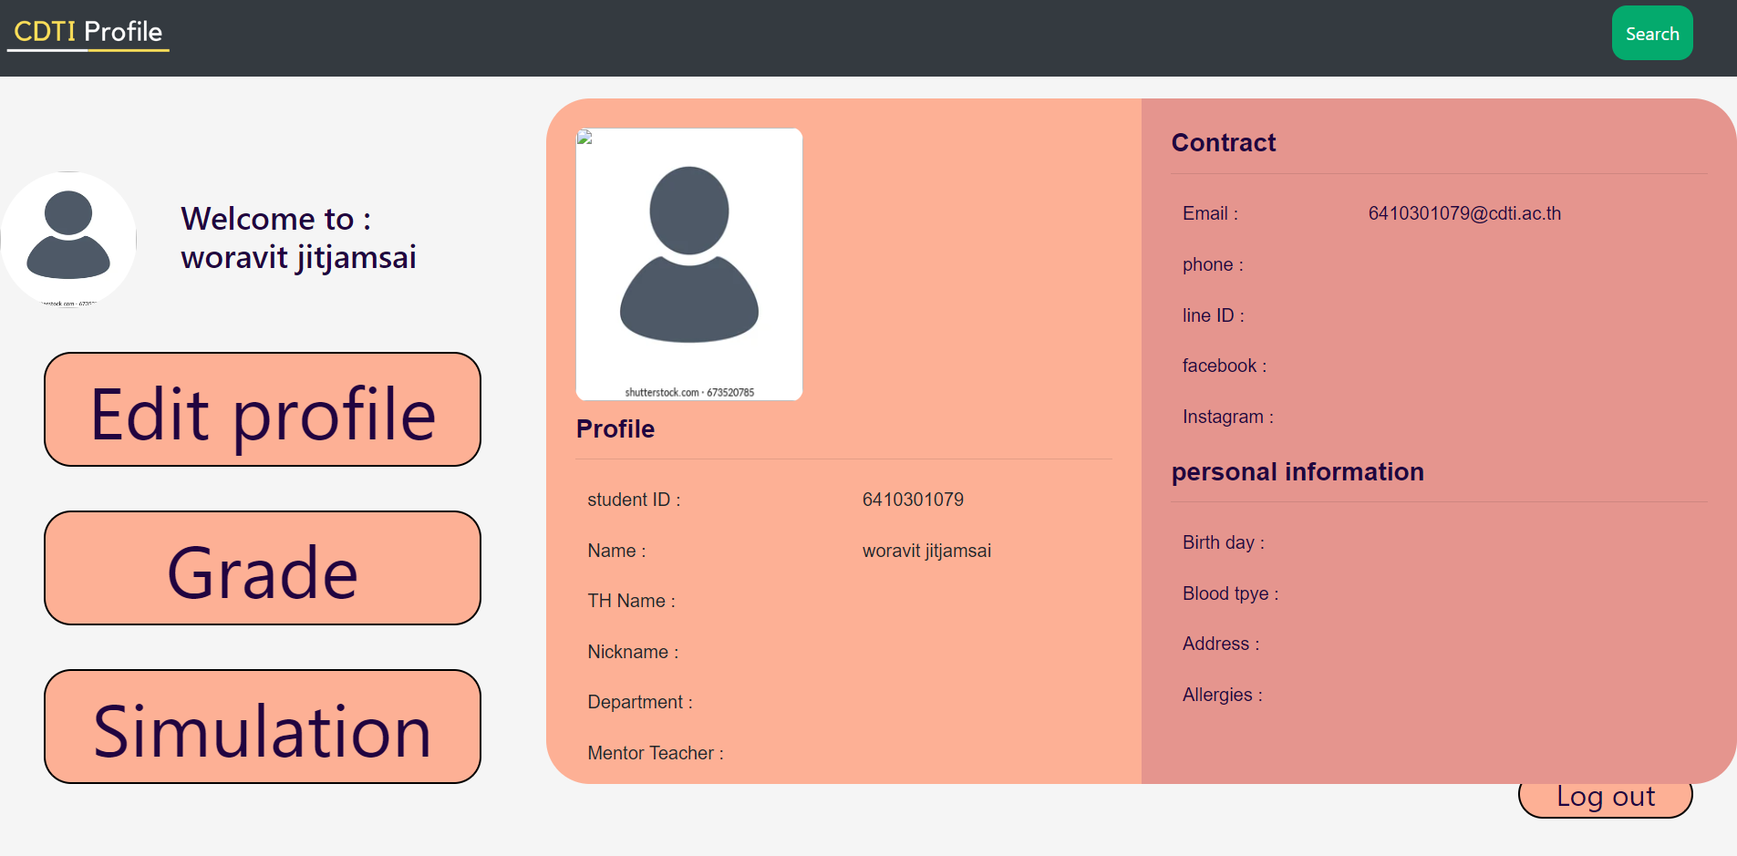
การใช้งาน Website : home page

Slide 10
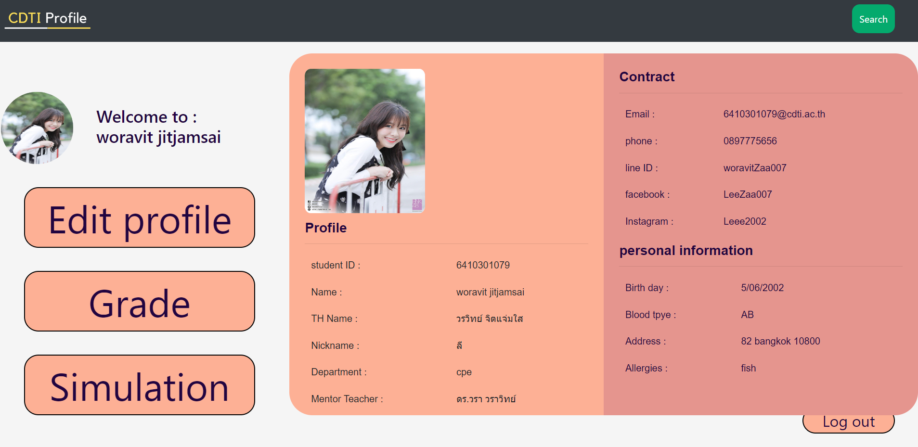
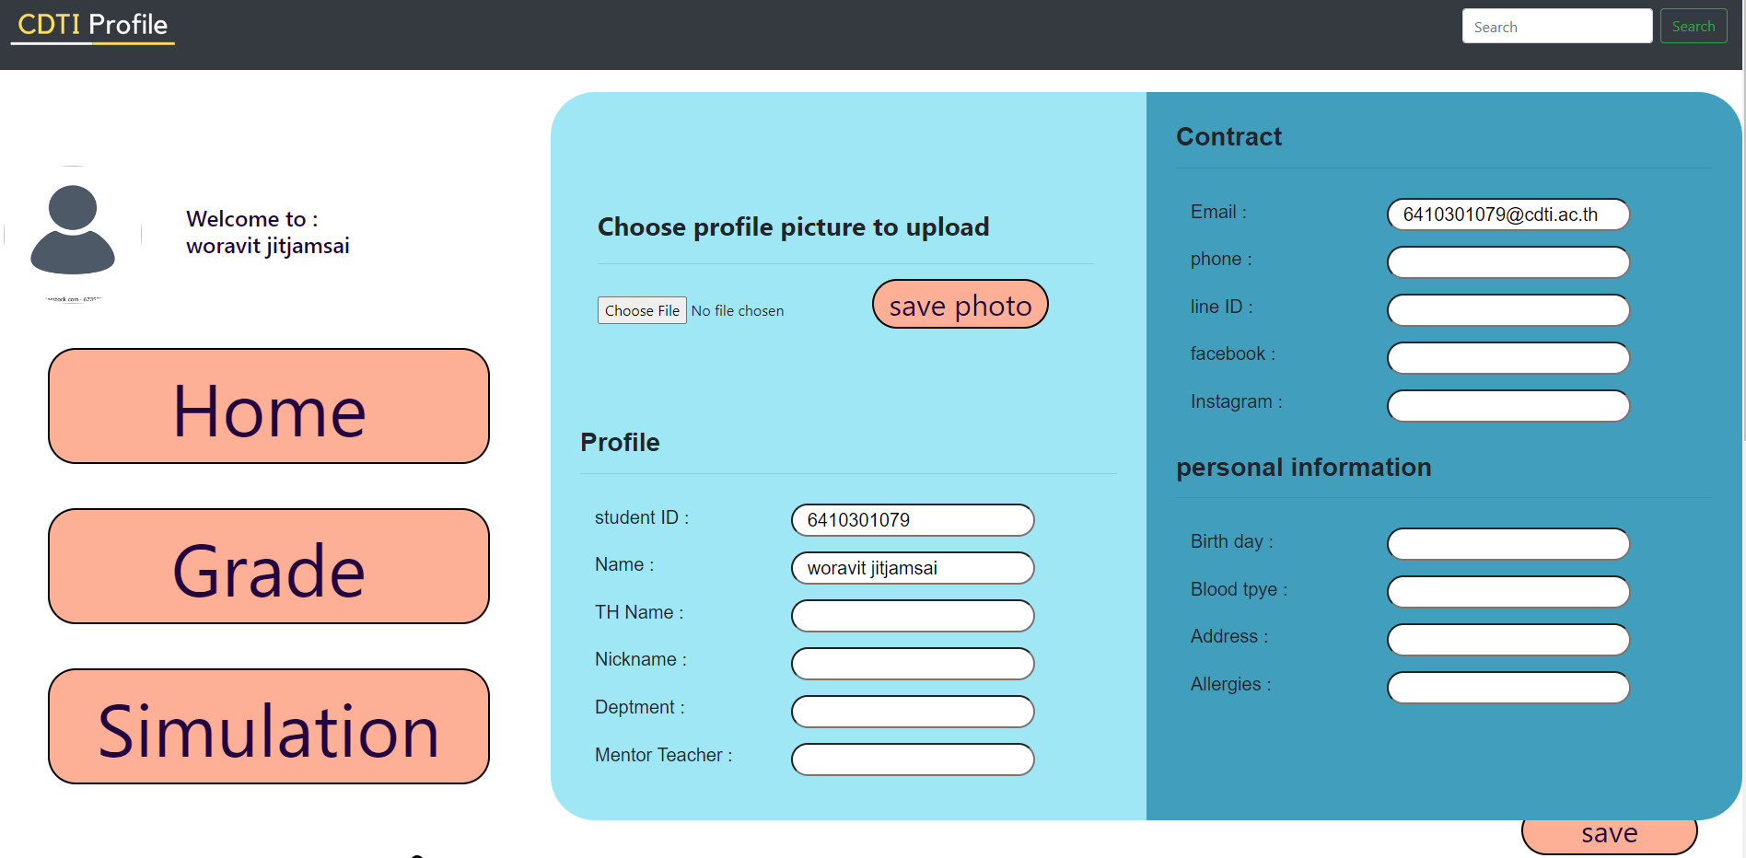
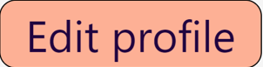
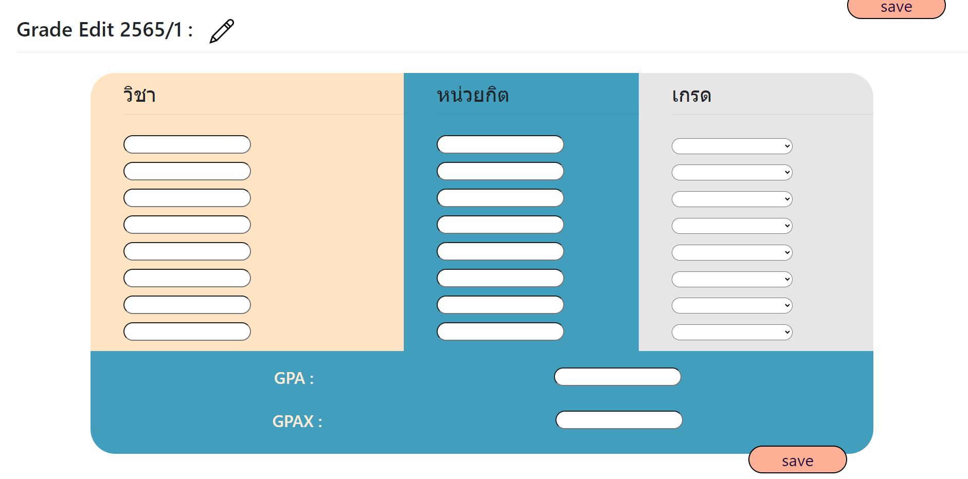
การใช้งาน Website : Edit page

Slide 11
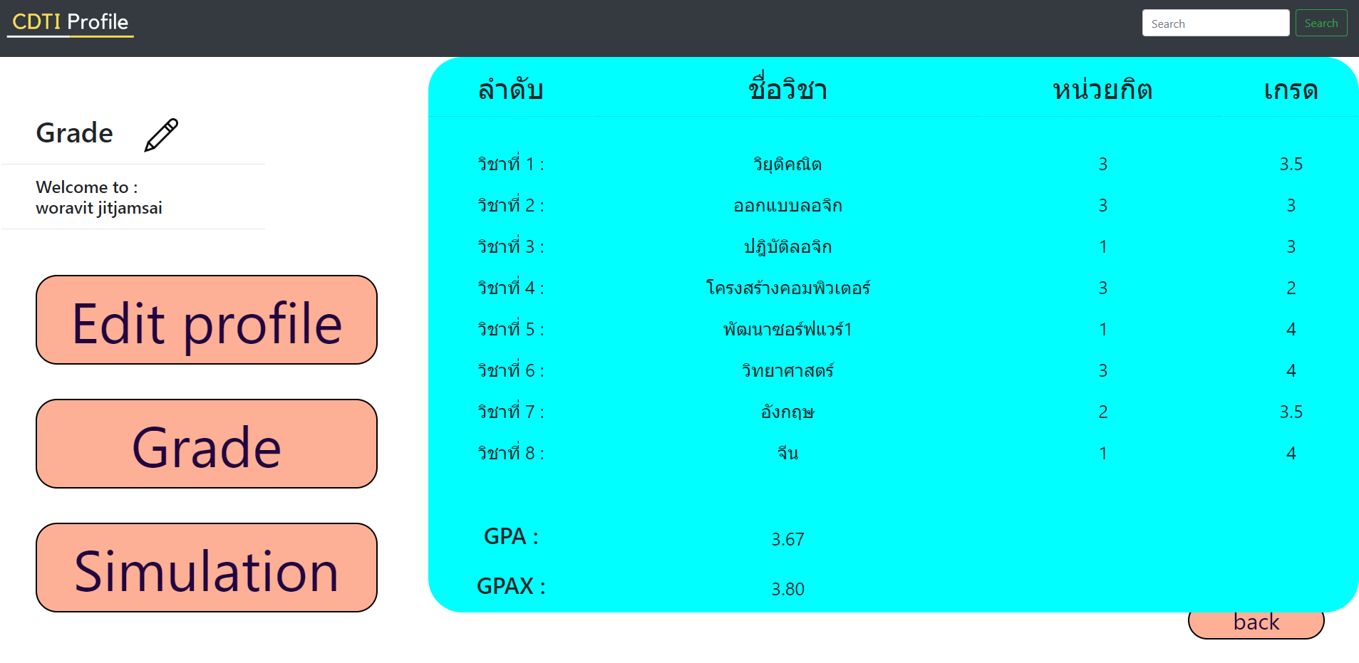
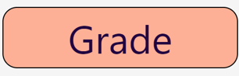
การใช้งาน Website : Grade page

Slide 12
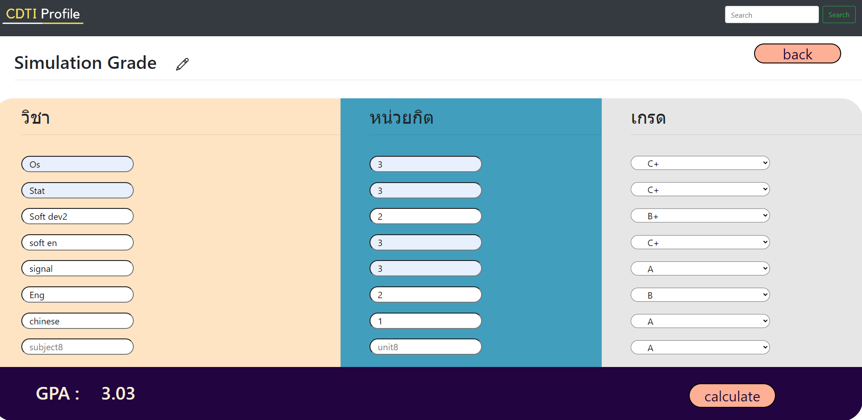
การใช้งาน Website : Simulation page

Slide 13
สรุปปัญหาในการทำงาน
ปัญหาที่พบเจอ :
การเชื่อมต่อ mongoDB
การรับค่าและส่งค่าใน data base
คำสั่งดึงค่าใน data base มาแสดงใน html
การ upload รูป
สิ่งที่ยังทำไม่เสร็จ :
Search function
Private & Public information
Requirement เพิ่มเติม
สิ่งที่ยังมีปัญหา :
การเพิ่มข้อมูลถูกแบ่งเป็นส่วน

Slide 14
สาธิตการทำงาน CDTI - Profile

